Slide 1
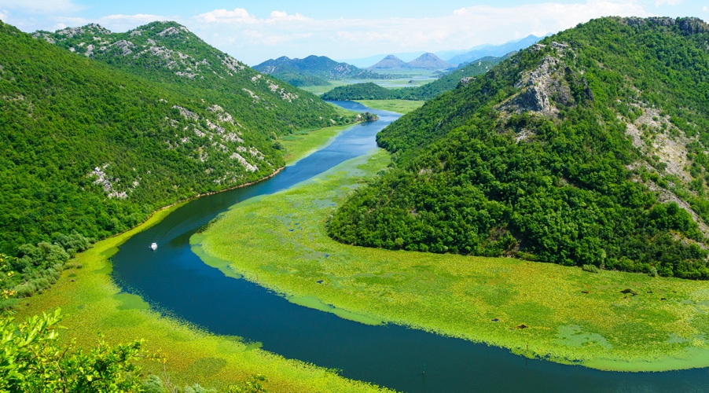


Slide 2
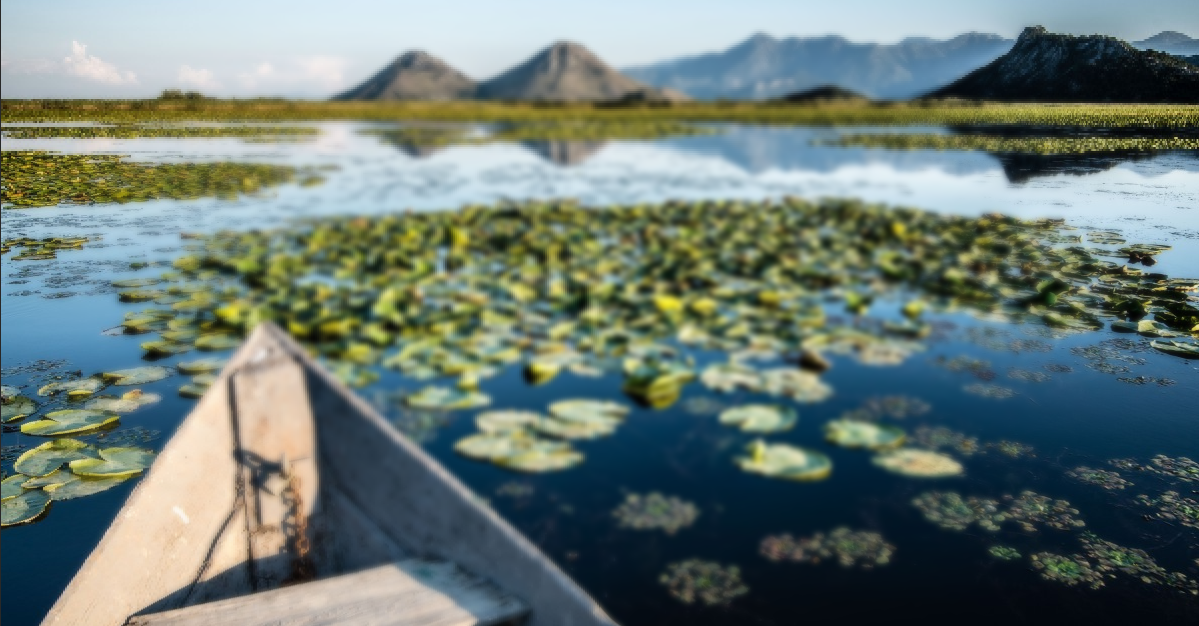
Područje obuhvata jedan ili više ekosistema
Područje malo ili nikako izmenjeno ljudskom djelatnošću ili nastanjivanjem
Ekološka i geografska cjelina zakonom zaštićena
Nacionalni Park
Specifična prirodna i kulturna baština
Životinjske i biljne vrste, geomorfološki elementi i biljna i životinjska staništa daju poseban naučni i obrazovni značaj
Predjeli posebne ljepote

Slide 3

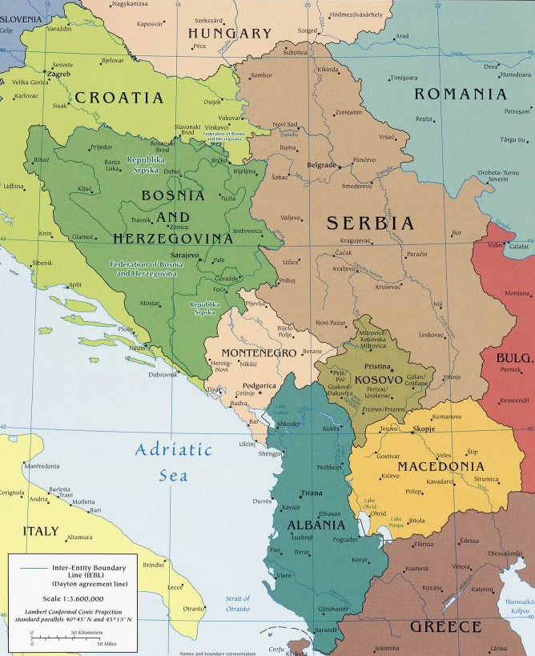
40,000ha
281
475km2
48
168km
50
5-8,3m
30

Slide 4
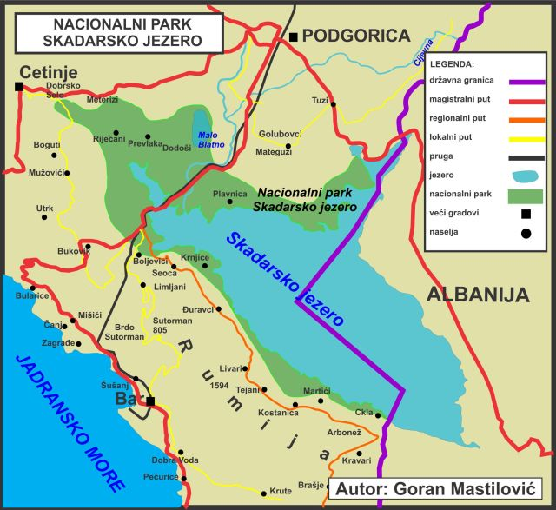

Slide 5


Slide 6
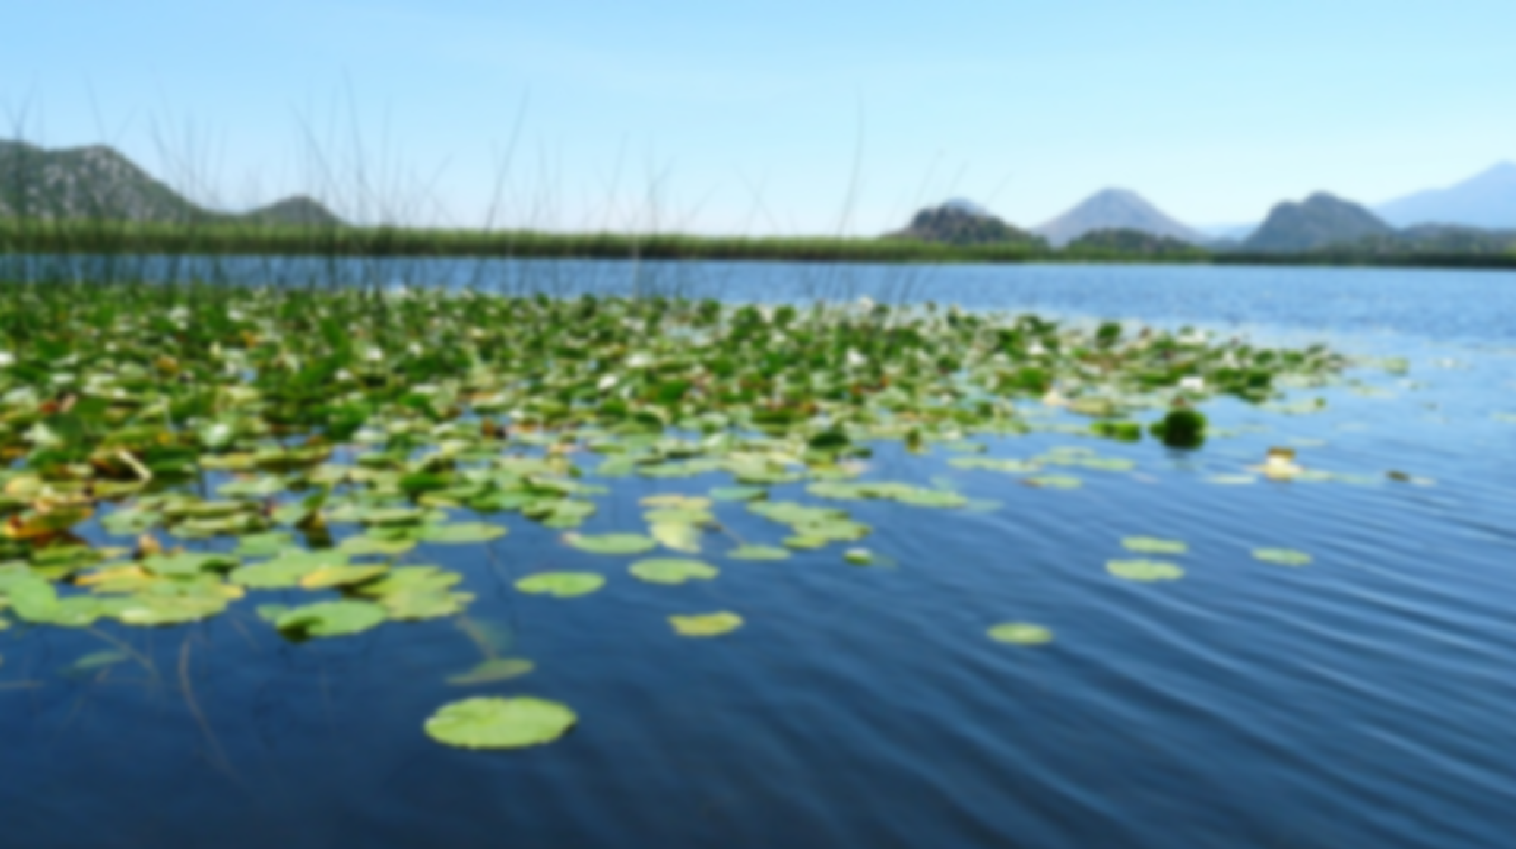
1980
1981
1982
1983
1984
1983

Slide 7
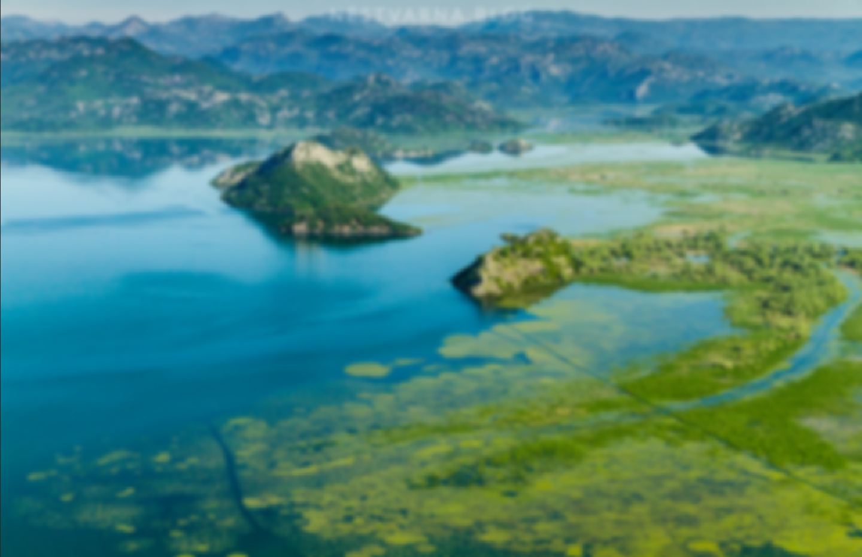
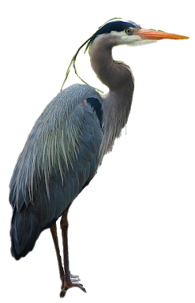
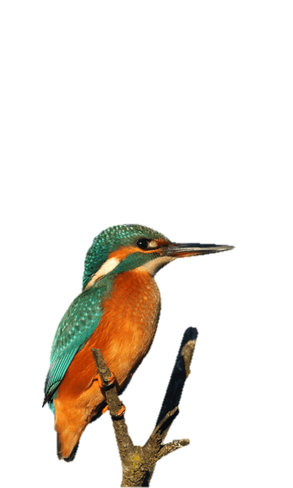
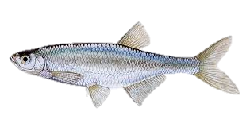
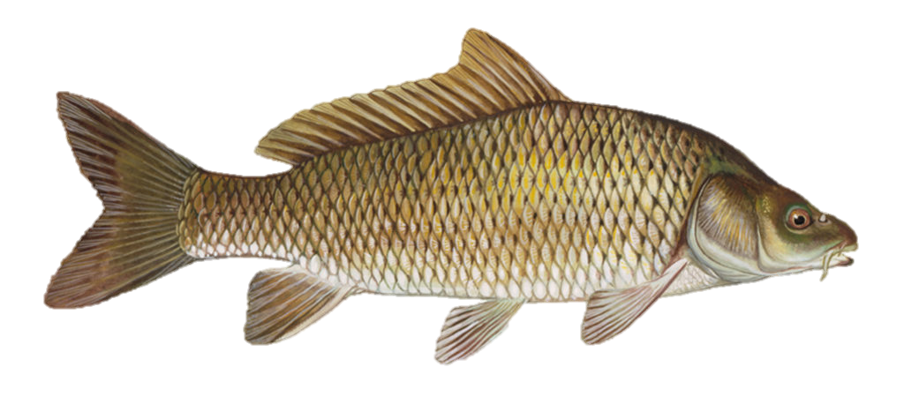


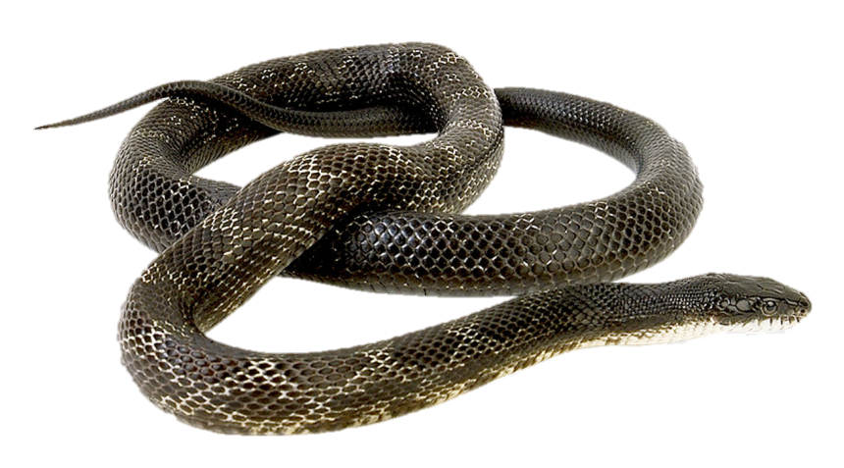
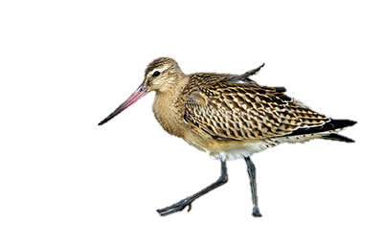
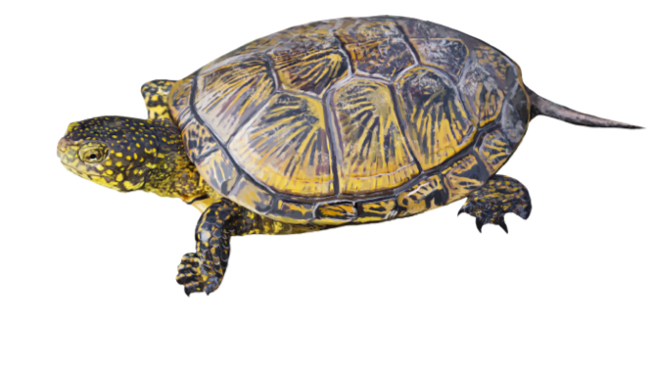

Ukljeva
Čaplja
Krap
Vodomar
Zmija bjelouška
Muljača
Barska kornjača
Plovka

Slide 8
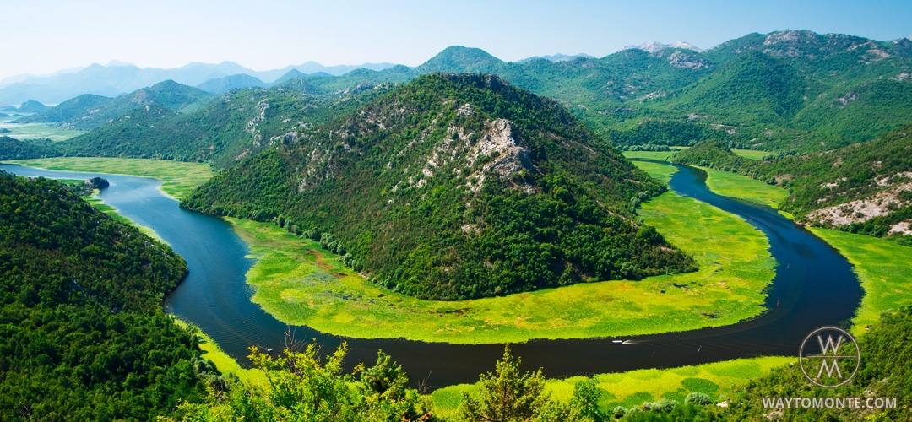
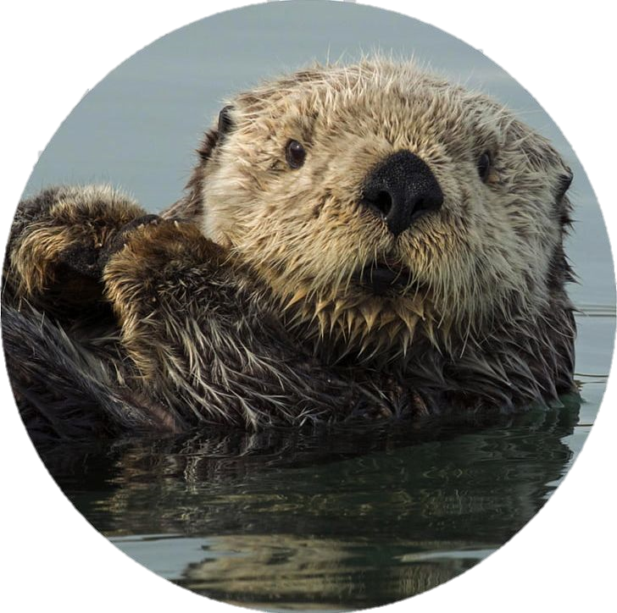
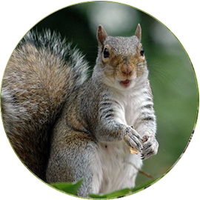

Slide 9



Područje od međunarodnog značaja za boravak ptica (IBA)
Svjetska lista vodenih staništa od međunarodnog značaja (RAMSAR)

Slide 10


Manastirska tapija
PANČEVO OKO
U ovom ornitološkom rezervatu nalazi se kolonija velikog kormorana koja broji nekoliko stotina parova. Nekada je gnijezdila u velikom broju i siva čaplja i mali kormoran, ali su protjerani 70-tih godina prošlog vijeka sa ovog prostora od strane ribara.
U njemu se nalazi mješovita kolonija ptica.
Mješovitu koloniju sačinjavaju: kolonija malog kormorana, veliki kormoran, kudravi pelican, kome je ovo najzapadnija granica gniježđenja, žuta čaplja, mala bijela čaplja, siva čaplja.

Slide 11

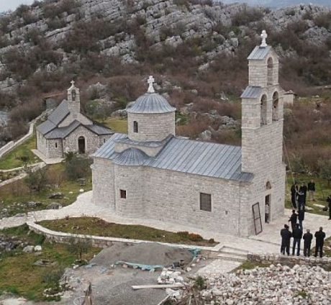
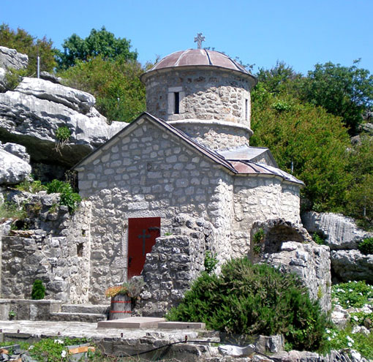
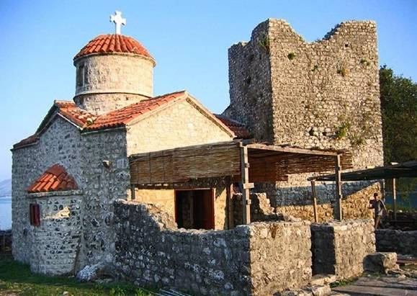
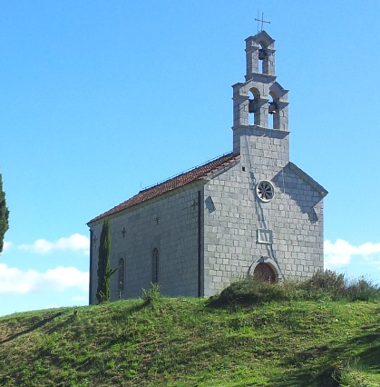
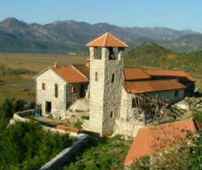
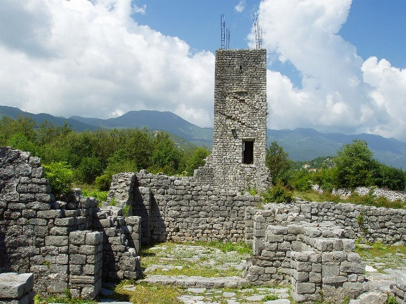
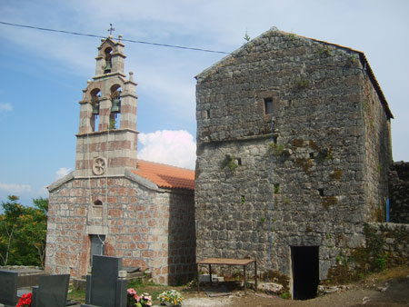
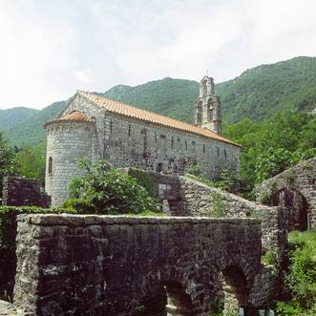
MANASTIRI
Manastir Beška
Manastir Starčevo
Manastir Moračnik
Manastir Sv. Nikole
Manastir Kom
Manastir Prečista Krajinska
Manastir Orahovo
Manastir Donji Brčeli

Slide 12
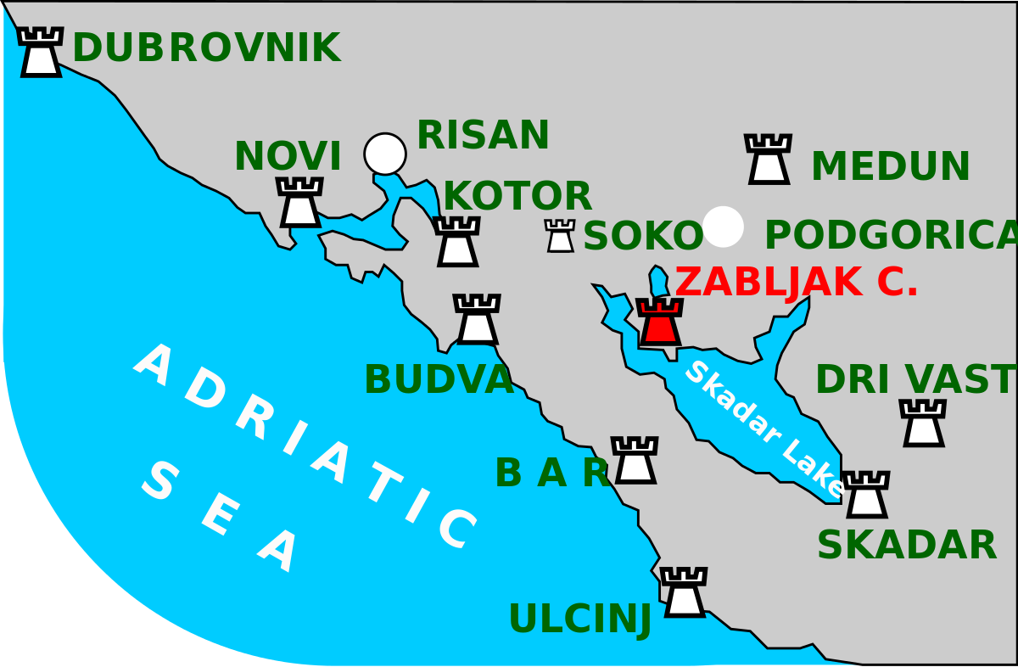
OBOD

